Slide 1


Bài
24
Nặn đồ chơi

Slide 2


Tiết 6

Slide 3


Đọc mở rộng

Slide 4

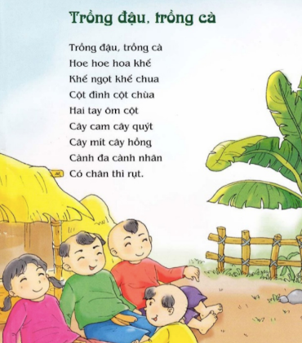
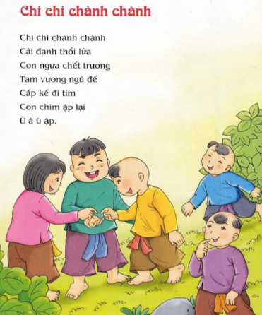
1. Tìm đọc một bài thơ hoặc một bài đồng dao về một đồ chơi, trò chơi :

Slide 5

